Slide 1
Mehatronski aktuatorji
3. predavanje

Slide 2
Električni stroji

Slide 3
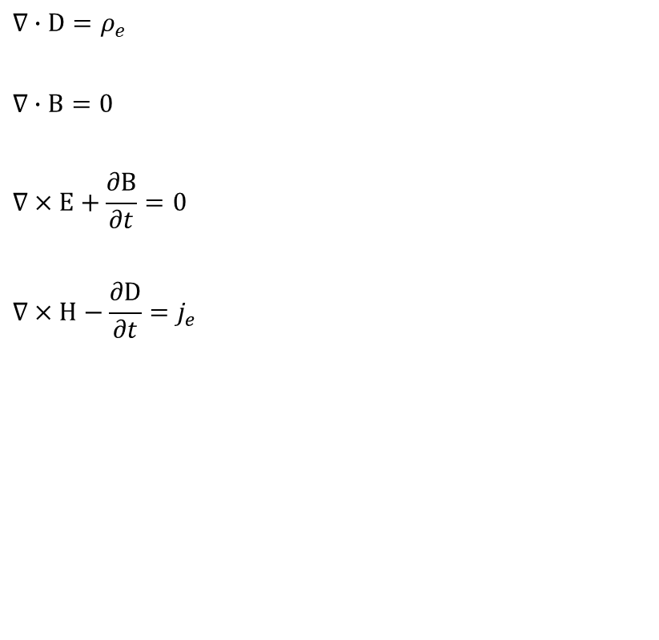
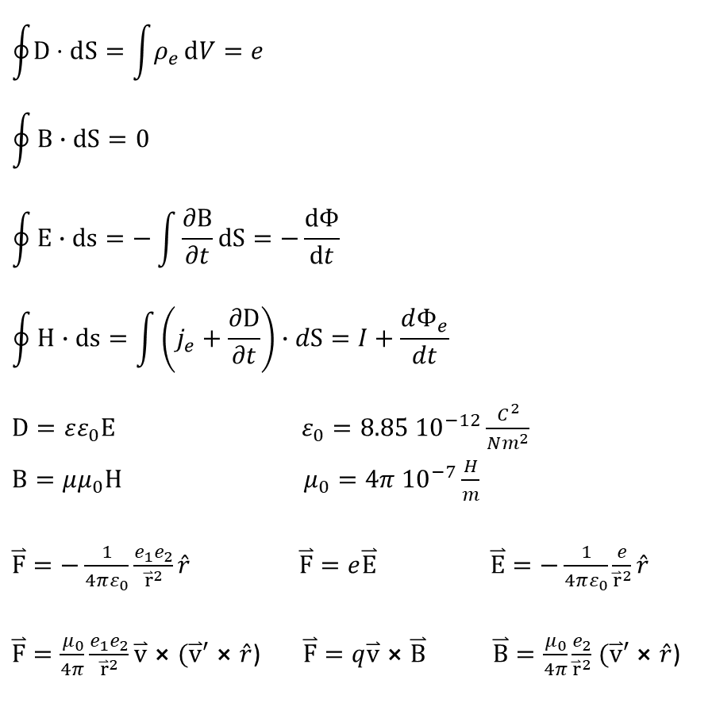
Osnove elektrotehnike
$$\oint{D⋅ⅆS}=\int{ρ_{e}ⅆV}=e$$
$$\oint{B∙dS=0}$$
$$\oint{E∙ds=−\int{\frac{∂B}{∂t}dS=−\frac{dΦ}{dt}}}$$
$$\oint{H∙ds=\int{\left(j_{e}+\frac{∂D}{∂t}\right)∙dS=I+\frac{dΦ_{e}}{dt}} }$$
$D=εε_{0}E$ $ε_{0}=8.85 {10}^{−12}\frac{C^{2}}{Nm^{2}}$
$B=μμ_{0}H$ $μ_{0}=4π {10}^{−7}\frac{H}{m}$
$\overset{⃑}{F}=−\frac{1}{4πε_{0}}\frac{e_{1}e_{2}}{{\overset{⃑}{r}}^{2}}\hat{r}$ $\overset{⃑}{F}=e\overset{⃑}{E}$ $\overset{⃑}{E}=−\frac{1}{4πε_{0}}\frac{e}{{\overset{⃑}{r}}^{2}}\hat{r}$
$\overset{⃑}{F}=\frac{μ_{0}}{4π}\frac{e_{1}e_{2}}{{\overset{⃑}{r}}^{2}}\overset{⃑}{v}⨯(\overset{⃑}{v}′⨯\hat{r}$) $\overset{⃑}{F}=q\overset{⃑}{v}⨯\overset{⃑}{B}$ $\overset{⃑}{B}=\frac{μ_{0}}{4π}\frac{e_{2}}{{\overset{⃑}{r}}^{2}}$ $(\overset{⃑}{v}′⨯\hat{r}$)
$$∇∙D=ρ_{e}$$
$$∇∙B=0$$
$$∇×E+\frac{∂B}{∂t}=0$$
$$∇×H−\frac{∂D}{∂t}=j_{e}$$

Slide 4
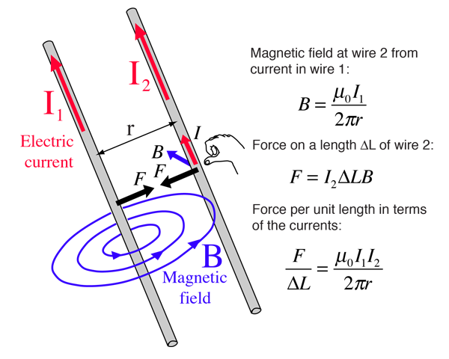
Magnetno polje okoli žice

Slide 5
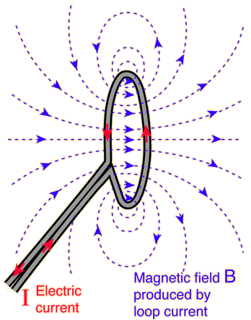
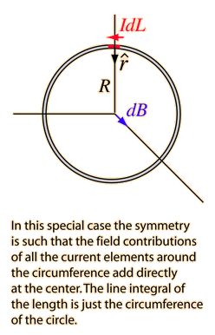


Magnetno polje ene zanke

Slide 6
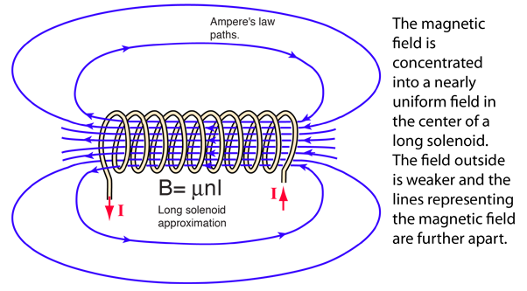
Magnetno polje tuljave

Slide 7
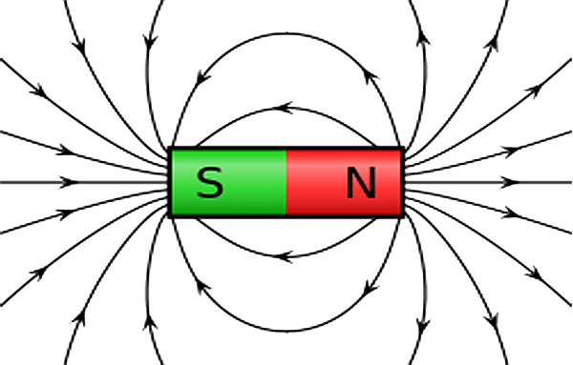
Permanentni magnet

Slide 8
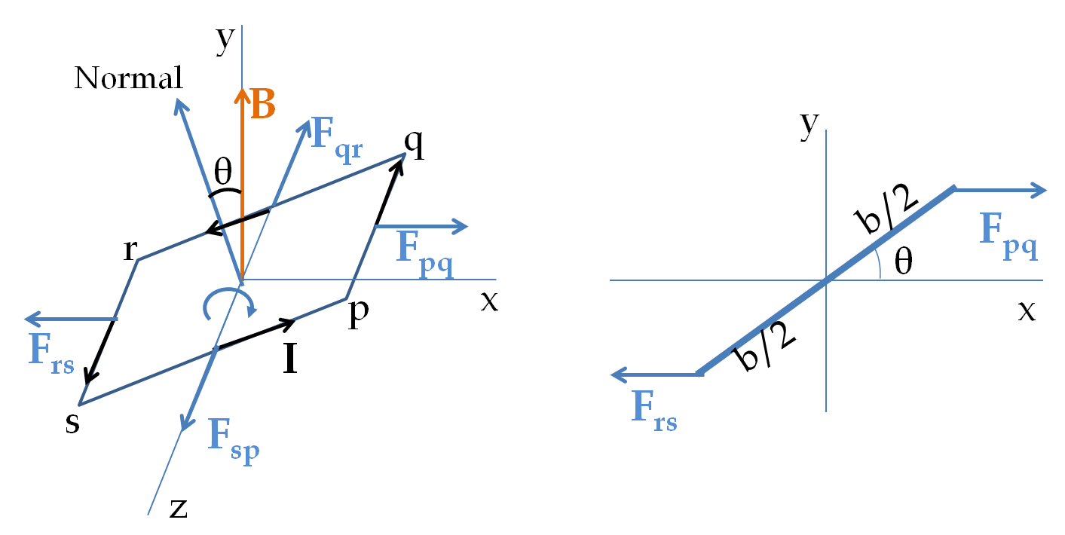
Torque on a current loop

Slide 9

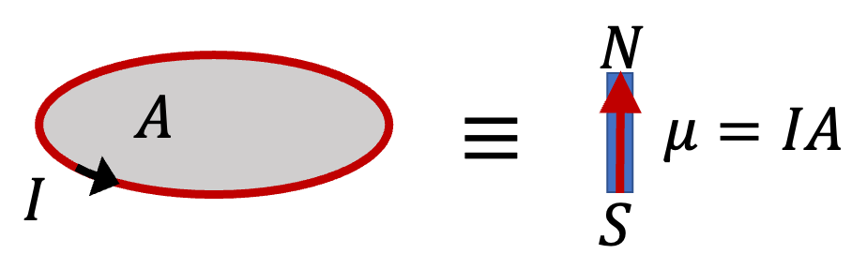
Magnetic dipole
τ = µ × B

Slide 10
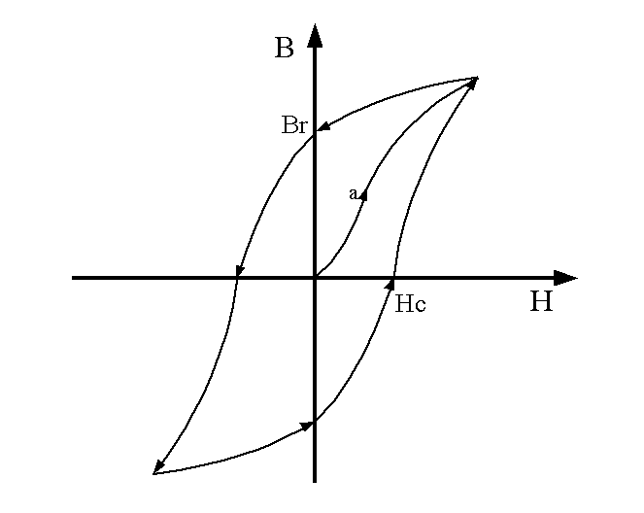
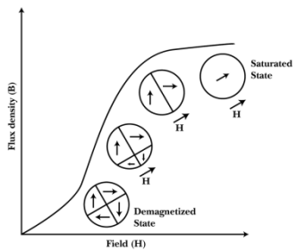
Krivulja magnetenja
Feromagnetno snov izberemo glede na zahteve aplikacije. Pri transformatorjih, elektromagnetih ipd. želimo čim ožjo histerezno zanko, čim manjši B_{r} in karakteristiko, ki naj bo čim bolj podobna premici. Takšnim snovem pravimo mehko magnetne snovi. Pri izdelavi trajnega magneta želimo snov s čim večjim B_{r} in čim širšo histerezno zanko, da bo snov kar se da odporna na vplive zunanjega magnetnega polja. Takšnim snovem pravimo trdo magnetne snovi. Pri izdelavi magnetnega pomnilnika (magnetofonski trakovi, diski, v preteklosti tudi feritni pomnilniki) želimo čim večji in čim bolj izrazit B_{r}, hkrati pa mora biti histerezna zanka čim ožja, da med spremembami stanj ne porabimo preveč energije, ki se kaže v segrevanju snovi.

Slide 11
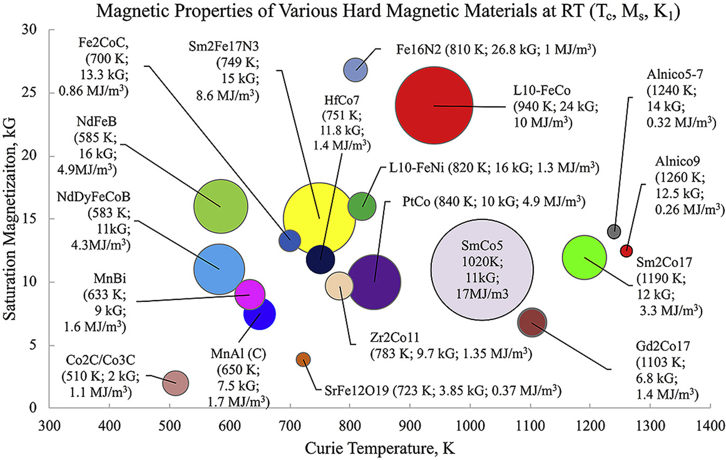
Primerjava materialov

Slide 12
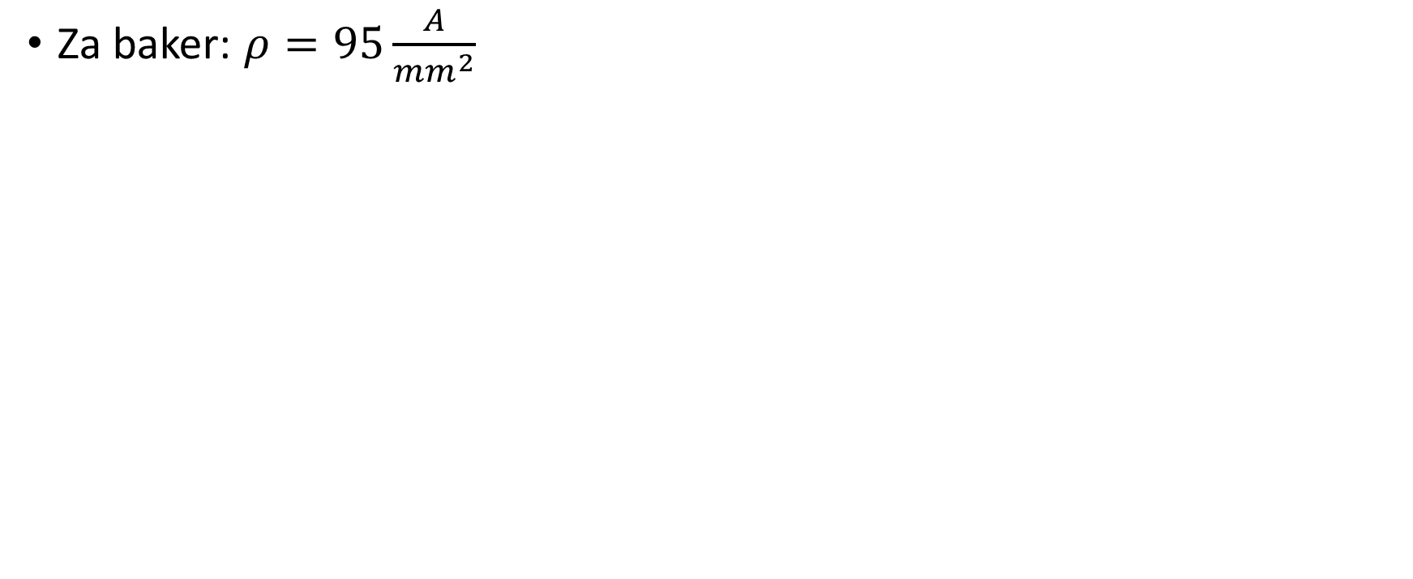
Maksimalna gostota toka
Za baker: $ρ=95\frac{A}{{mm}^{2}}$

Slide 13
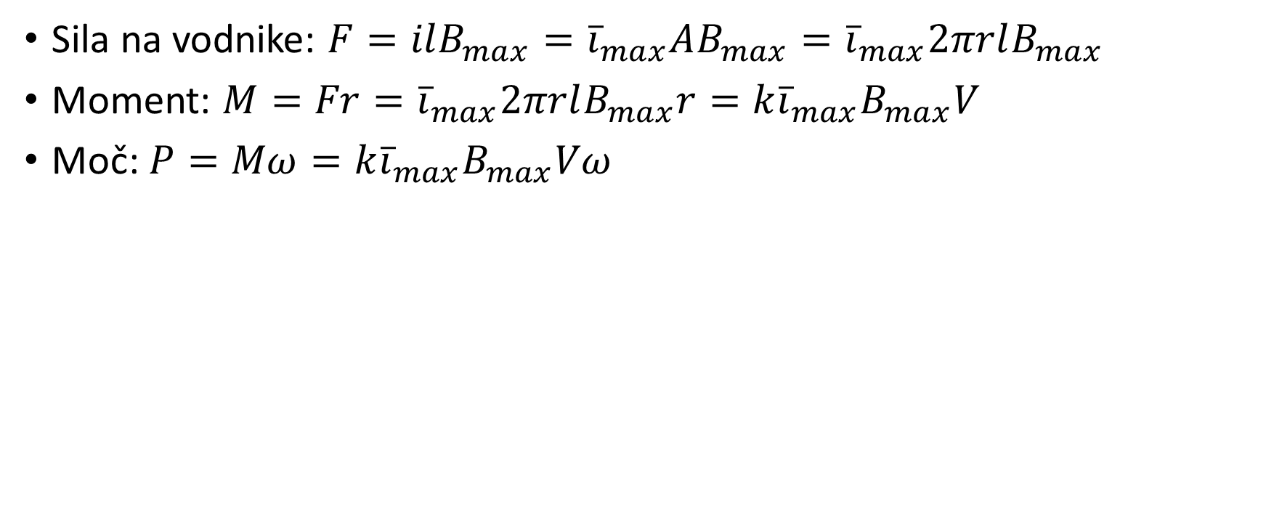
Okvirne vrednosti za motor
Sila na vodnike: $F=ilB_{max}={\overline{i}}_{max}AB_{max}={\overline{i}}_{max}2πrlB_{max}$
Moment: $M=Fr={\overline{i}}_{max}2πrlB_{max}r=k{\overline{i}}_{max}B_{max}V$
Moč: $P=Mω=k{\overline{i}}_{max}B_{max}Vω$

Slide 14
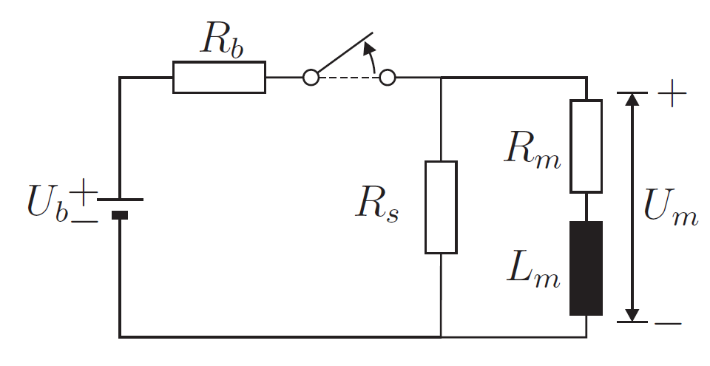
Problem
Na sliki je prikazan poenostavljen model elektromotorja. Stikalo je do časa t = 0 sklenjeno, nato pa ga razklenemo. Določi napetost na elektromotorju U_{m} v odvisnosti od časa, če velja R_{b} = 2, R_{s} = 20, R_{m} = 1, L_{m} = 5H. Napajalna napetost je enaka U_{b} = 24V .

Slide 15
Polprevodniki
Si
Ge
GaAs

Slide 16
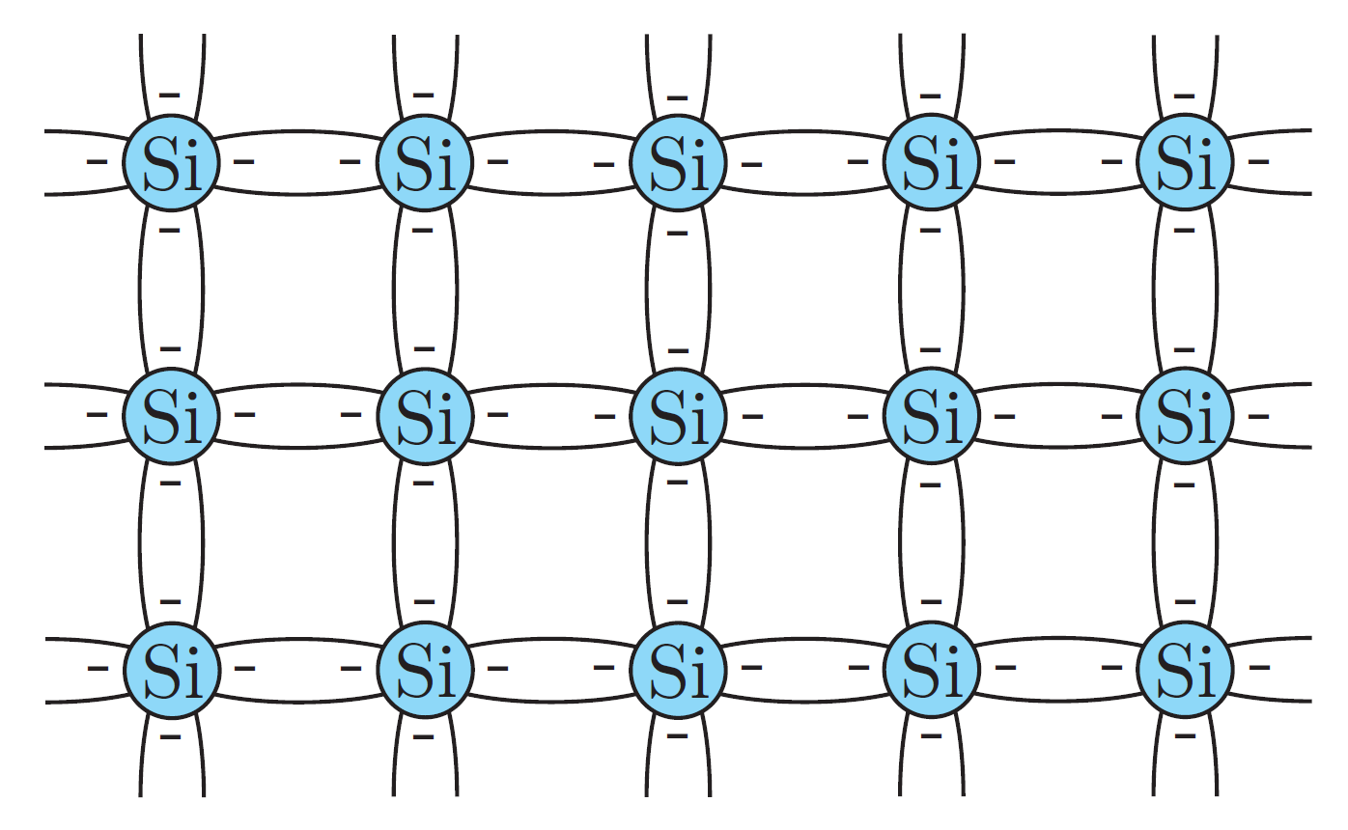
Kristalna struktura silicija

Slide 17
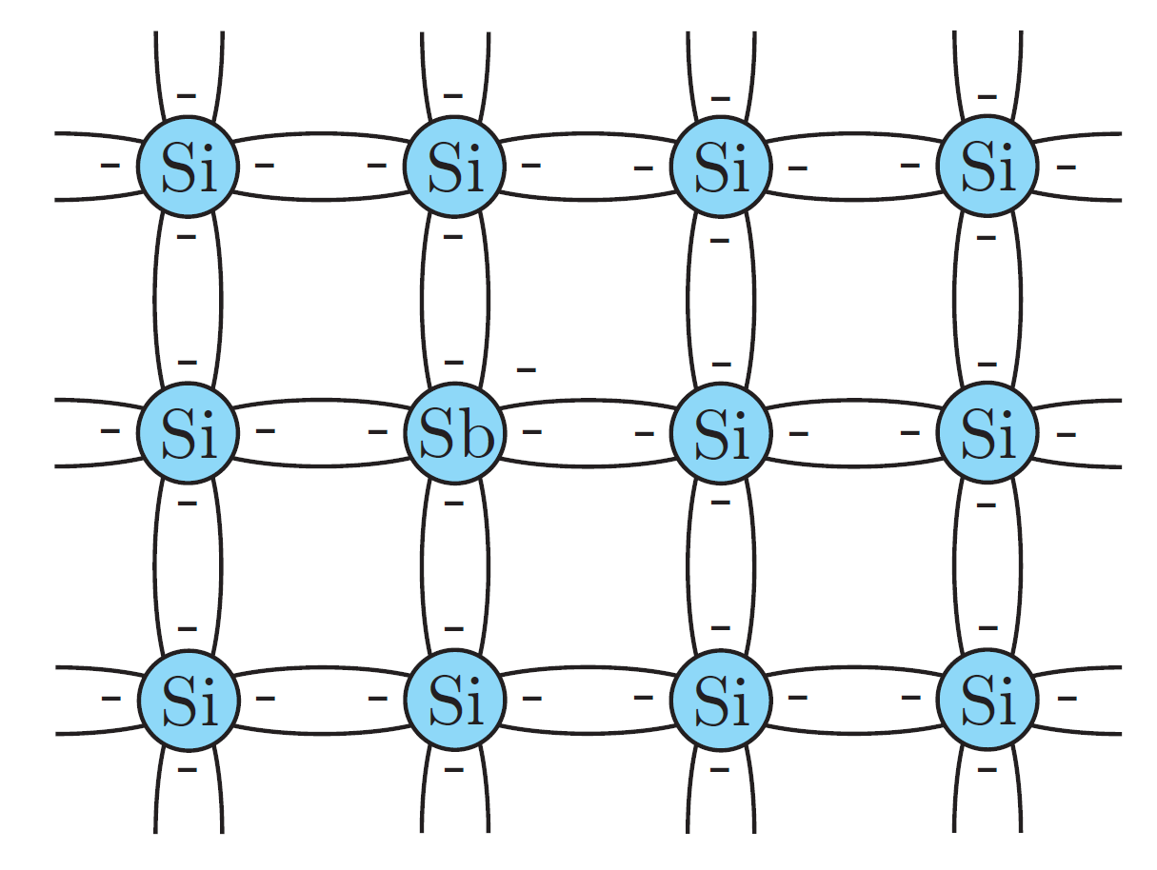
N-tip polprevodnika

Slide 18
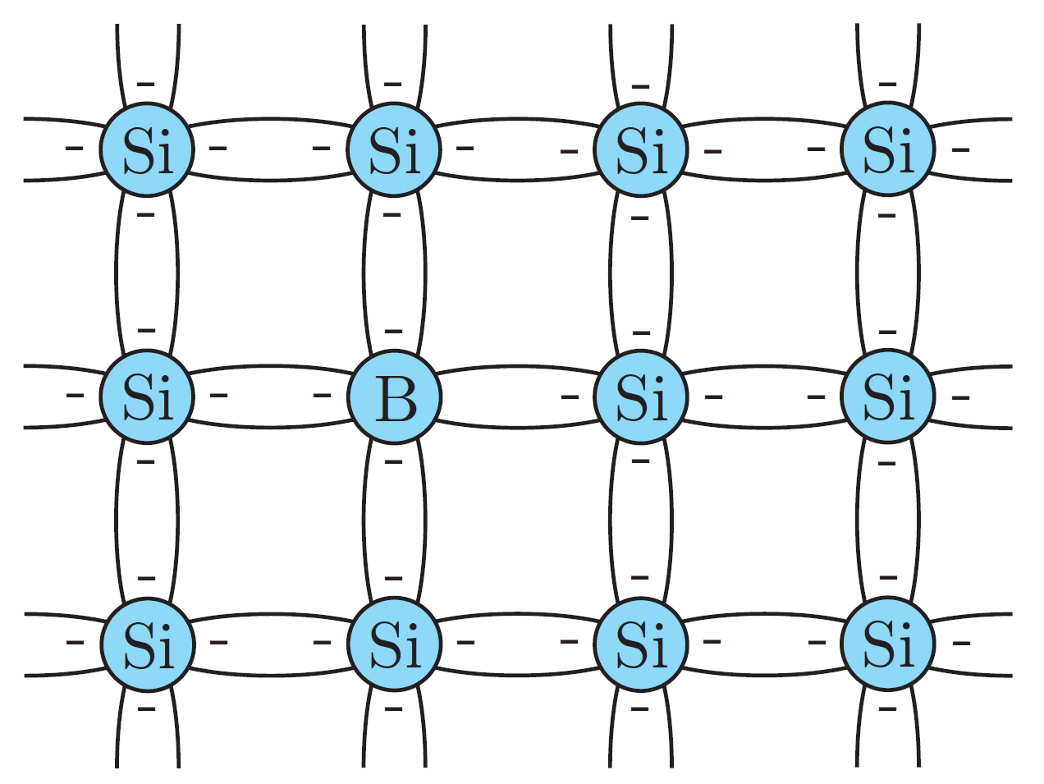
P-tip polprevodnika

Slide 19
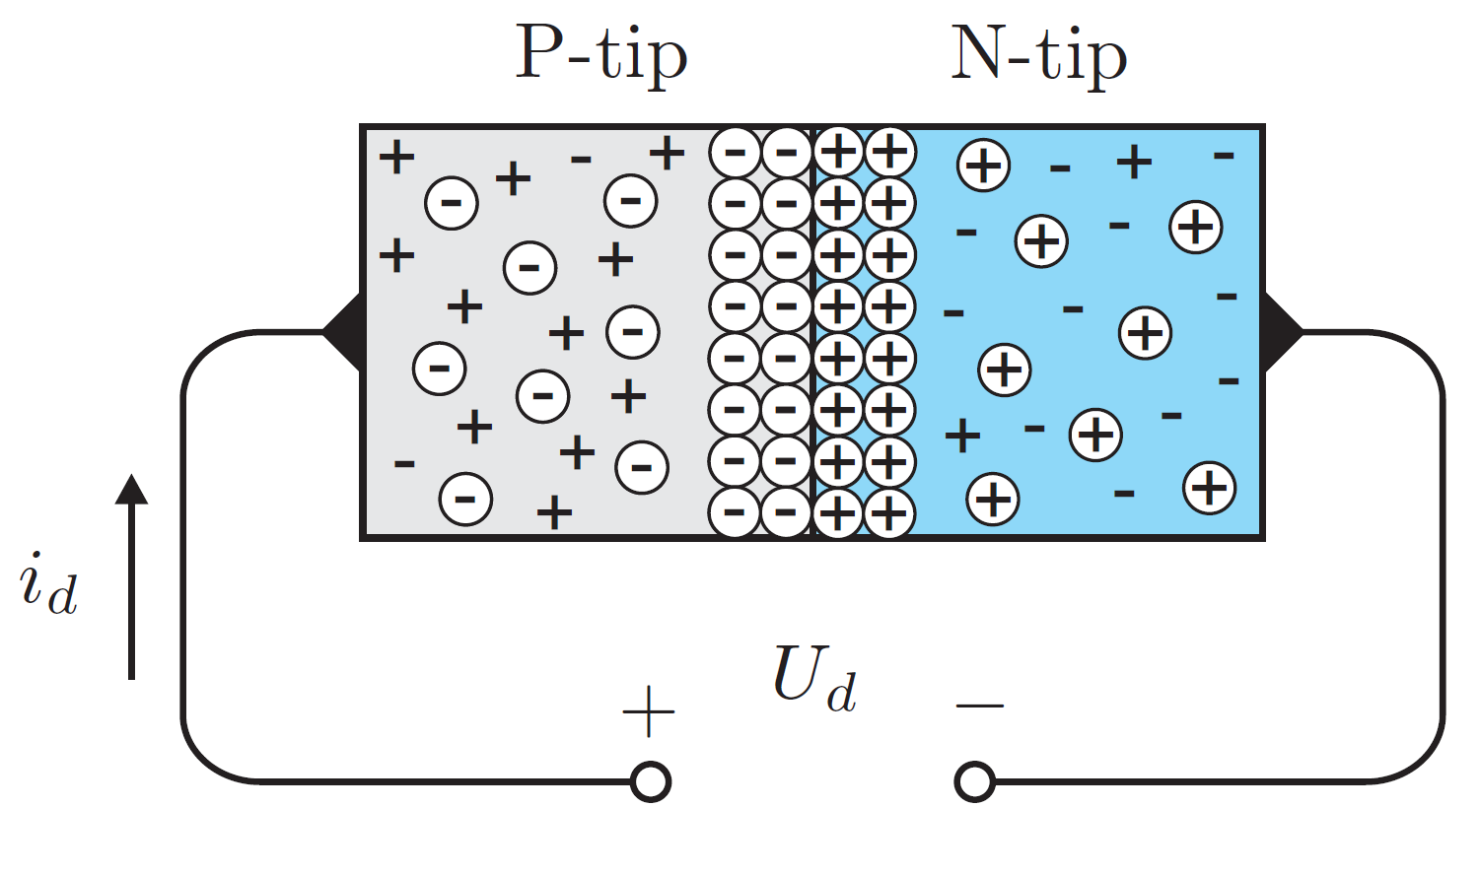
Dioda

Slide 20
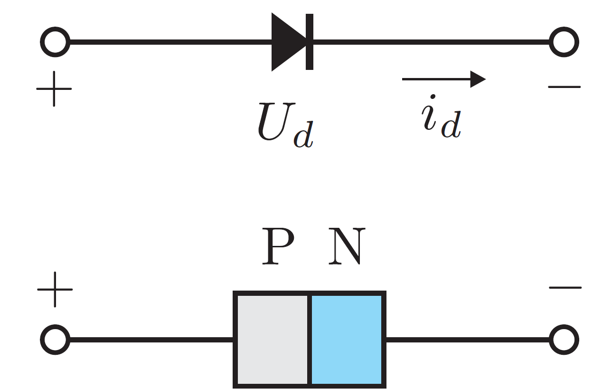
Dioda (oznaka)

Slide 21
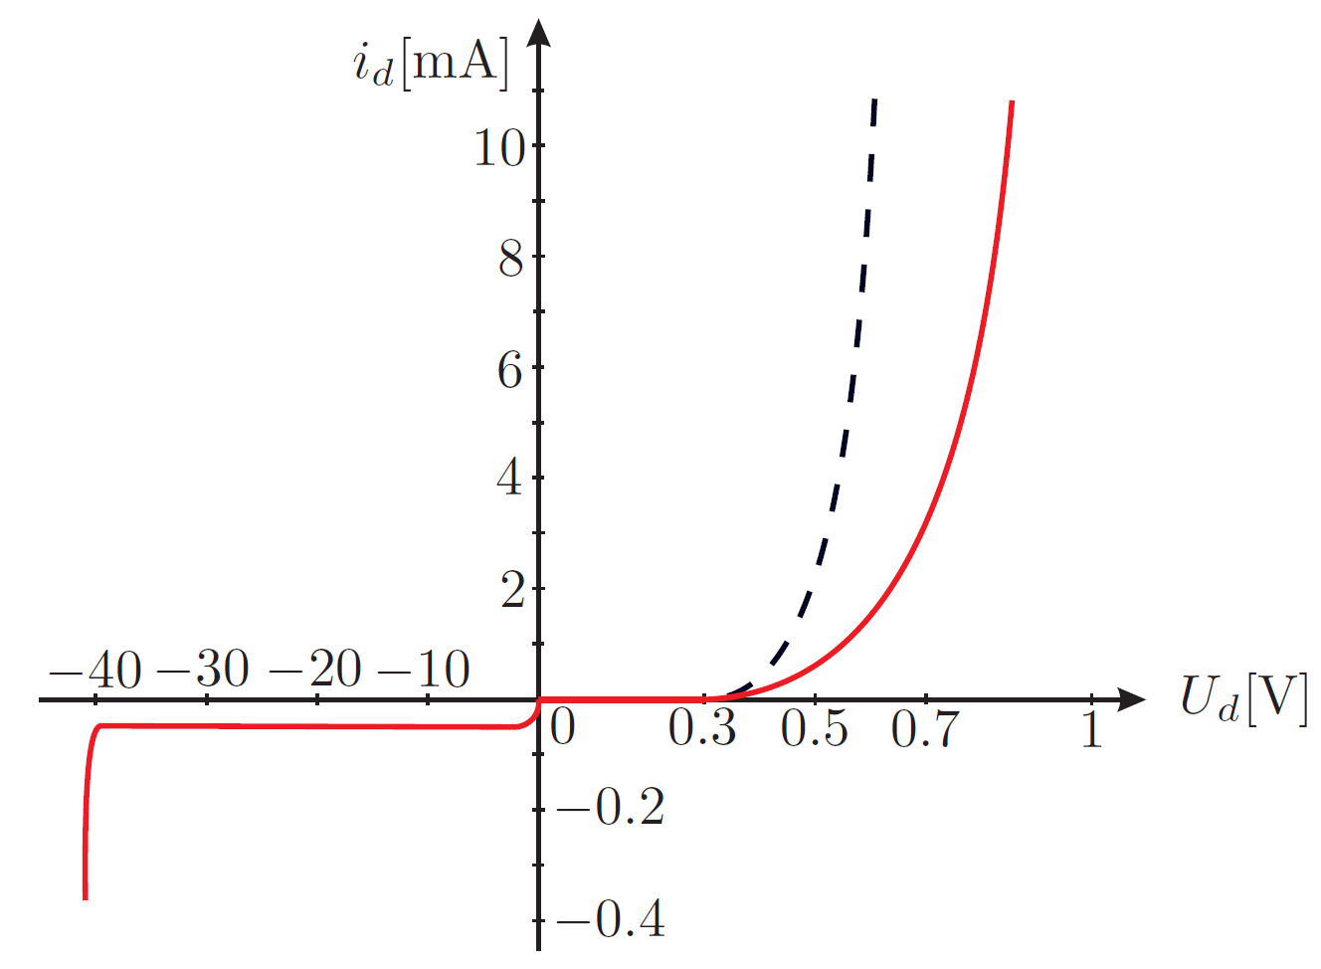
Karakteristika diode

Slide 22
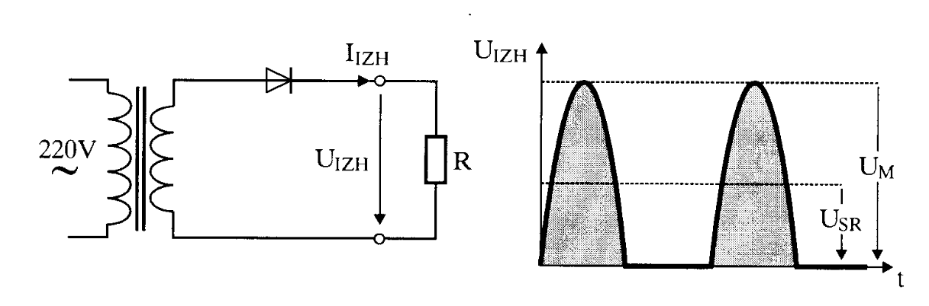
Polvalni usmernik

Slide 23
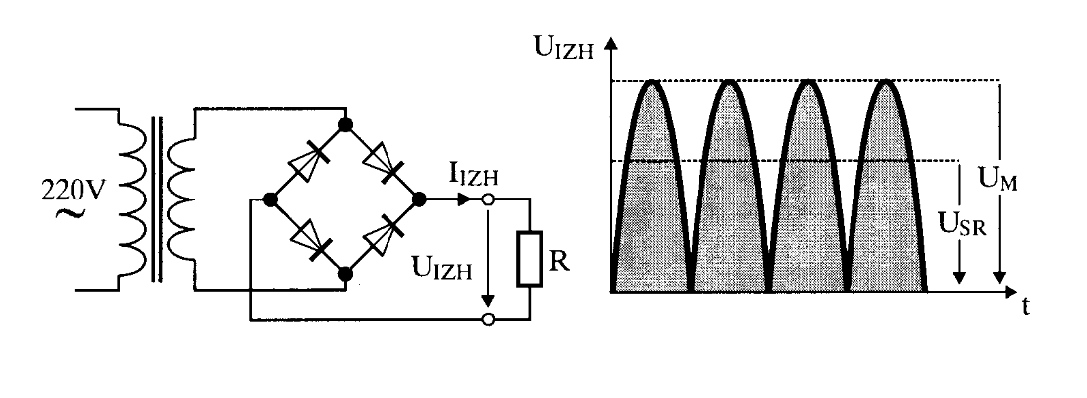
Polnovalni usmernik

Slide 24
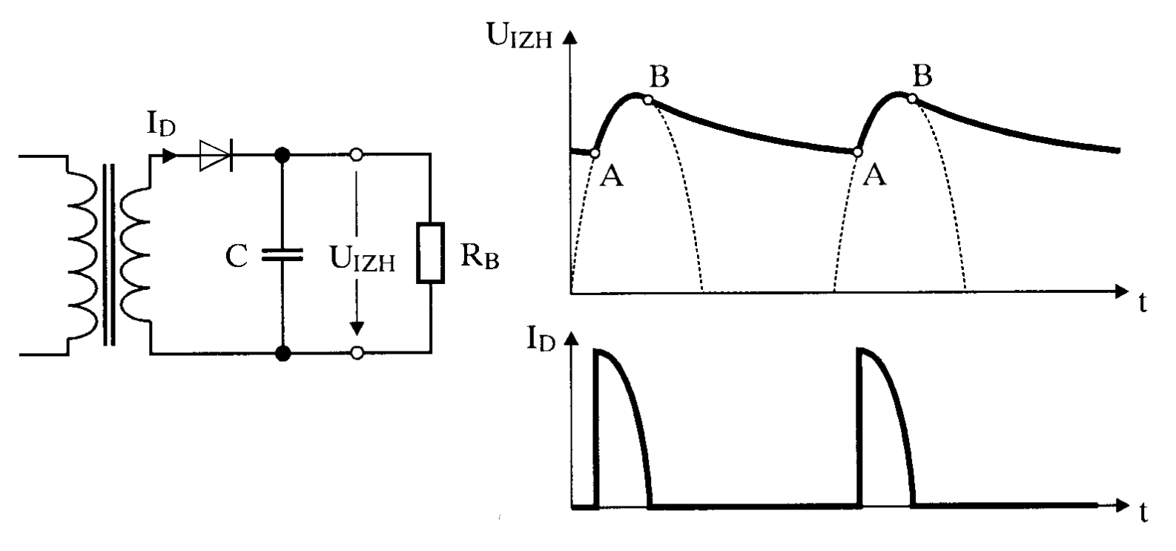
Glajenje napetosti s kondenzatorjem

Slide 25
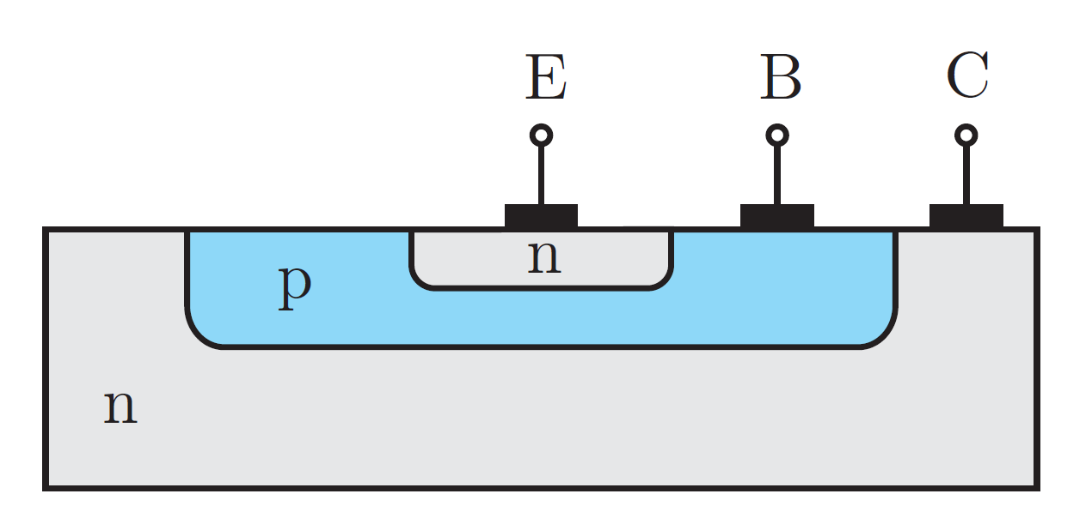
Bipolarni tranzistor (BJT)

Slide 26
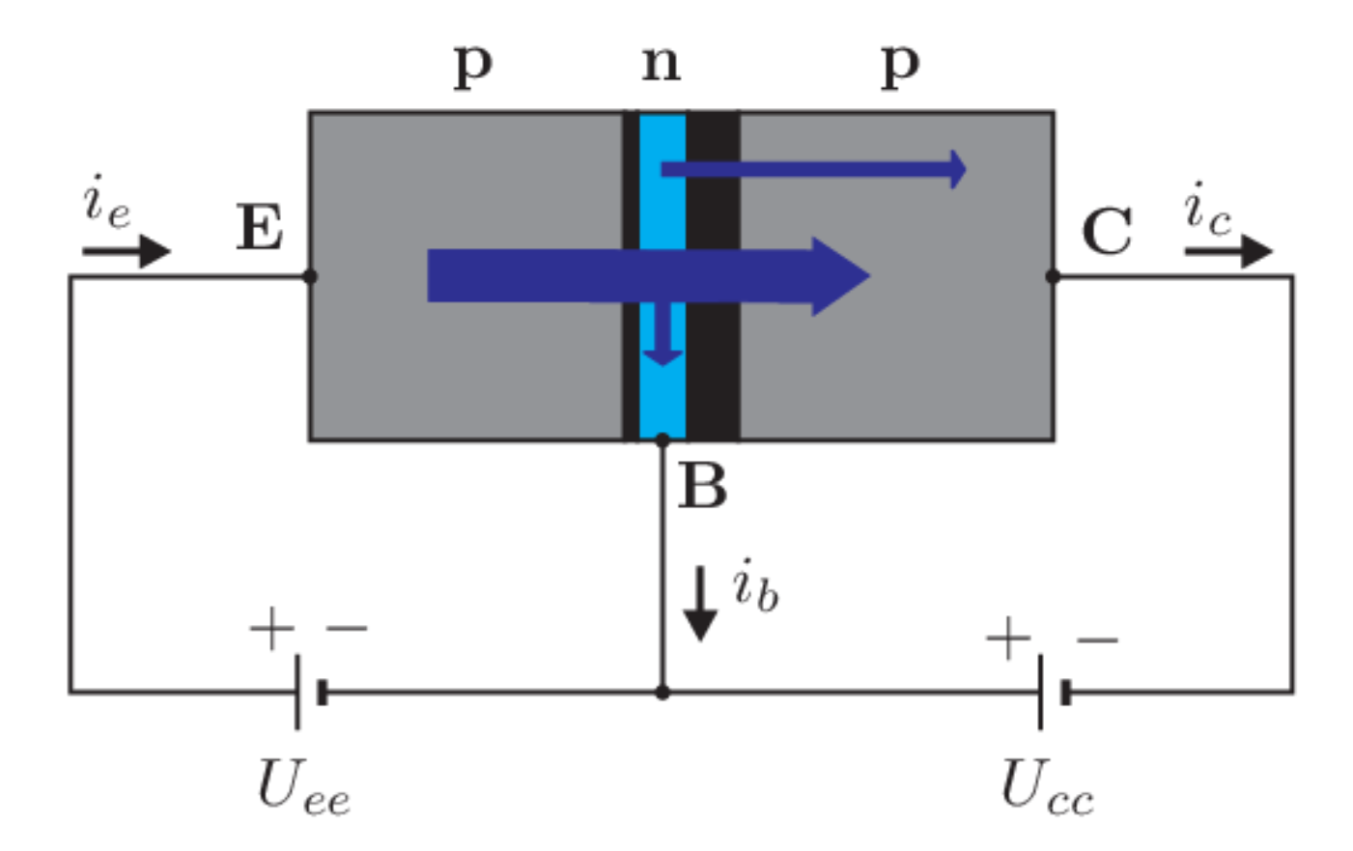
Princip delovanja

Slide 27
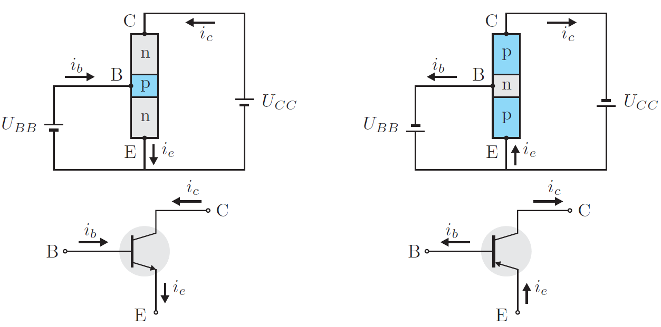
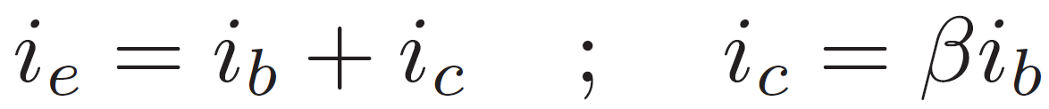
NPN in PNP orientacija

Slide 28
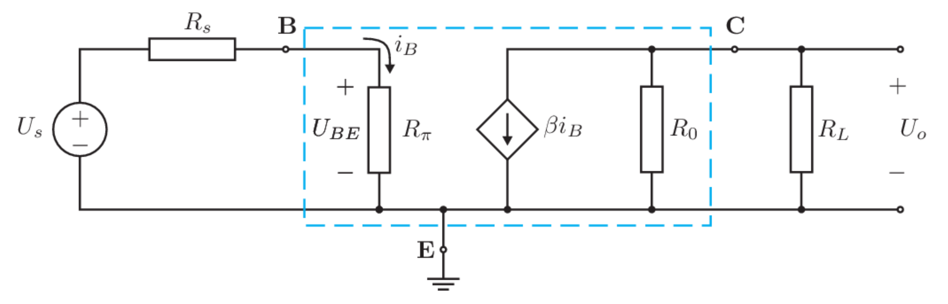
Poenostavljen model

Slide 29
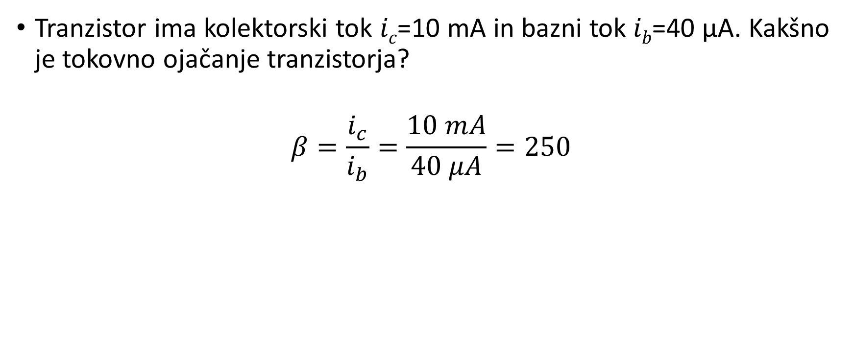
Primer 1
Tranzistor ima kolektorski tok 𝑖_{𝑐}=10 mA in bazni tok 𝑖_{𝑏}=40 μA. Kakšno je tokovno ojačanje tranzistorja?
$$β=\frac{i_{c}}{i_{b}}=\frac{10 mA}{40 μA}=250$$

Slide 30
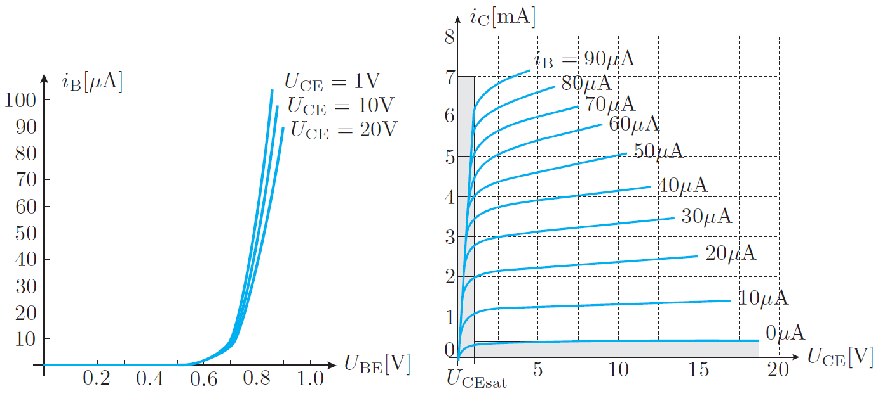
Karakteristika BJT

Slide 31
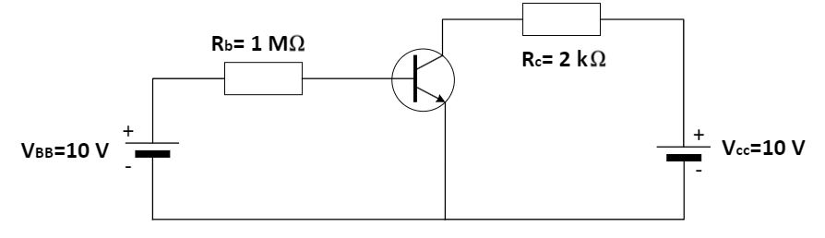
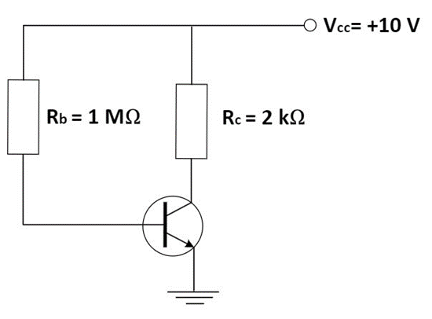
Primer 2
Tranzistor na sliki ima tokovno ojačanje 𝛽=300. Izračunaj 𝑖_{𝑏}, 𝑖_{𝑐} in 𝑃_{𝑐}.
Shema je ista, kot če bi narisal:

Slide 32
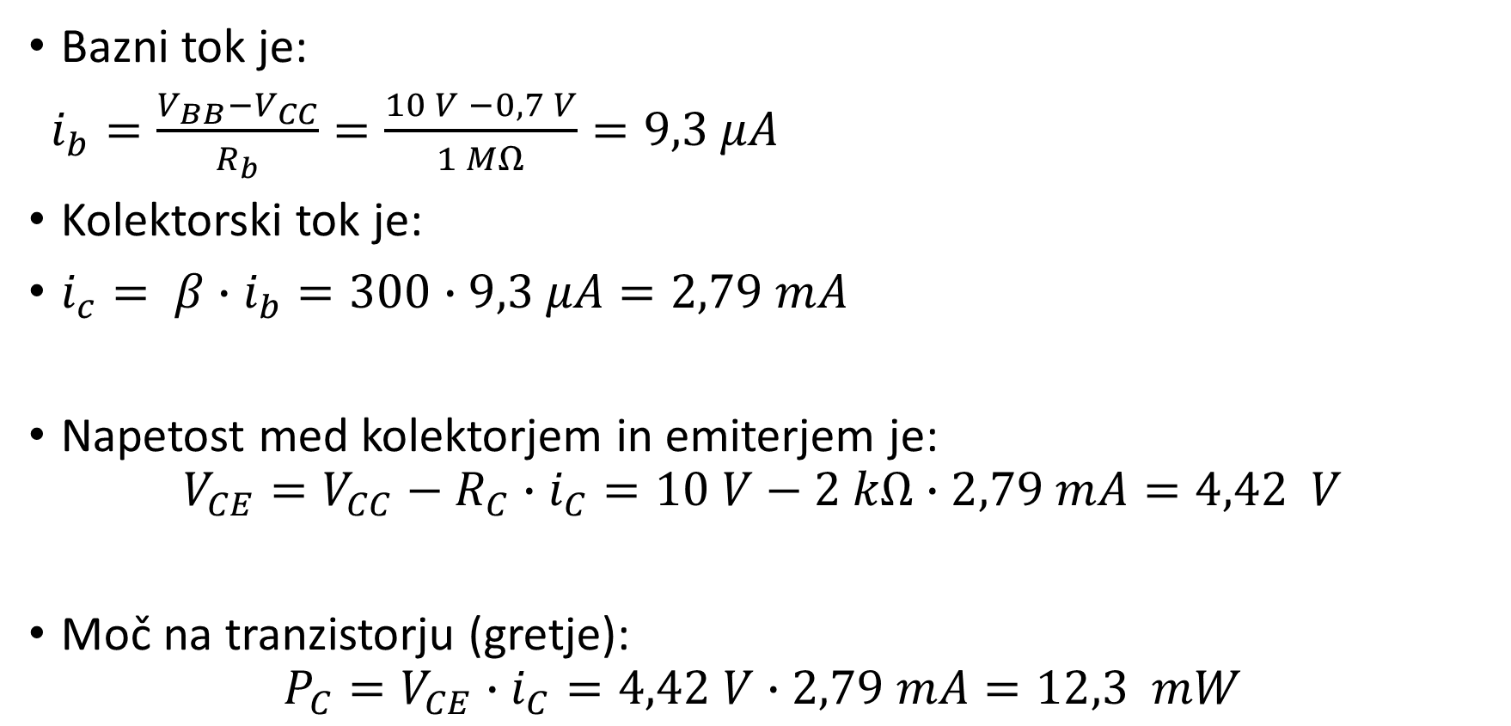
Primer 2 (nadaljevanje)
Bazni tok je:
$i_{b}=\frac{V_{BB}−V_{CC}}{R_{b}}=\frac{10 V −0,7 V}{1 MΩ}=9,3 μA$
Kolektorski tok je:
$i_{c}= β∙i_{b}=300∙9,3 μA=2,79 mA$
Napetost med kolektorjem in emiterjem je:
$$V_{CE}=V_{CC}−R_{C}∙i_{C}=10 V−2 kΩ∙2,79 mA=4,42 V$$
Moč na tranzistorju (gretje):
$$P_{C}=V_{CE}∙i_{C}=4,42 V∙2,79 mA=12,3 mW$$

Slide 33
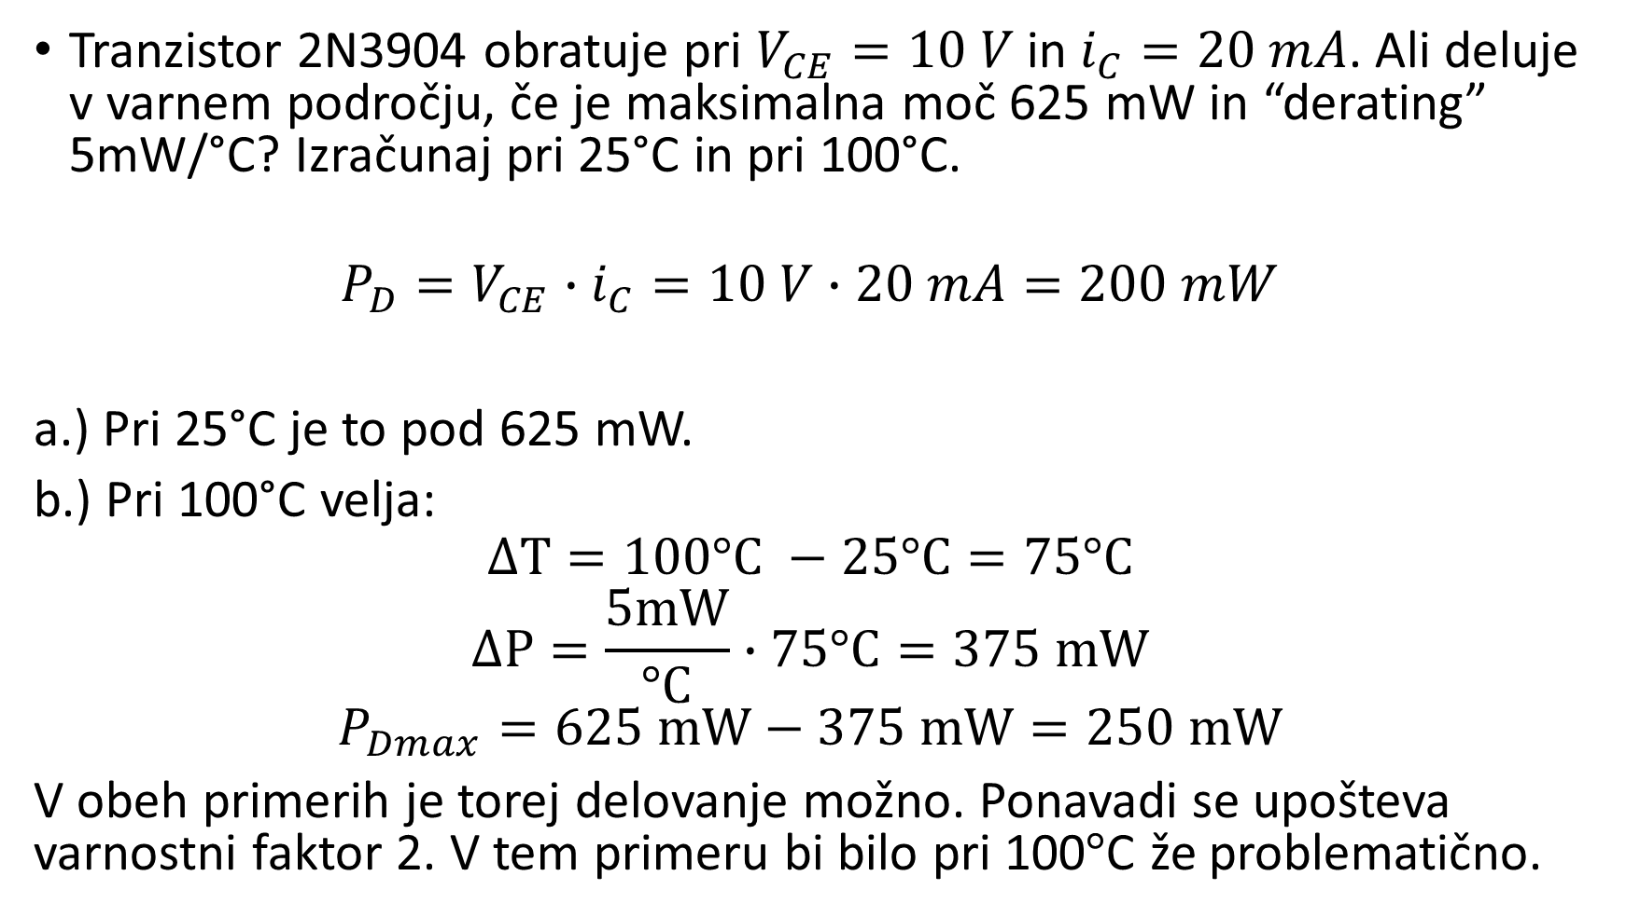
Primer 3
Tranzistor 2N3904 obratuje pri $V_{CE}=10 V$ in $i_{C}=20 mA$. Ali deluje v varnem področju, če je maksimalna moč 625 mW in “derating” 5mW/°C? Izračunaj pri 25°C in pri 100°C.
$$P_{D}=V_{CE}∙i_{C}=10 V∙20 mA=200 mW$$
a.) Pri 25°C je to pod 625 mW.
b.) Pri 100°C velja:
$$∆T=100°C −25°C=75°C$$
$$∆P=\frac{5mW}{°C}∙75°C=375 mW$$
$$P_{Dmax}=625 mW−375 mW=250 mW$$
V obeh primerih je torej delovanje možno. Ponavadi se upošteva varnostni faktor 2. V tem primeru bi bilo pri 100°C že problematično.

Slide 34
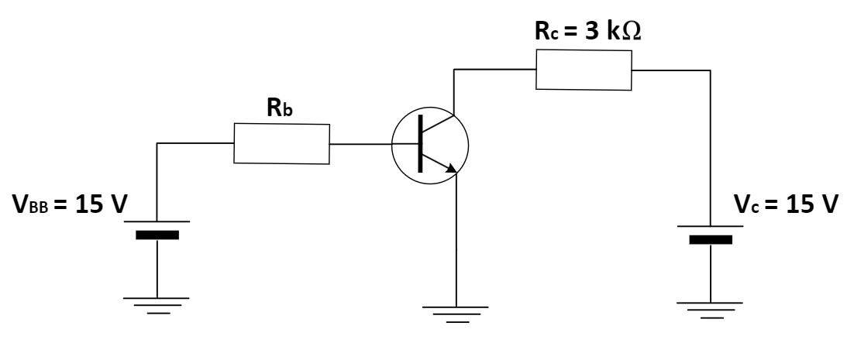
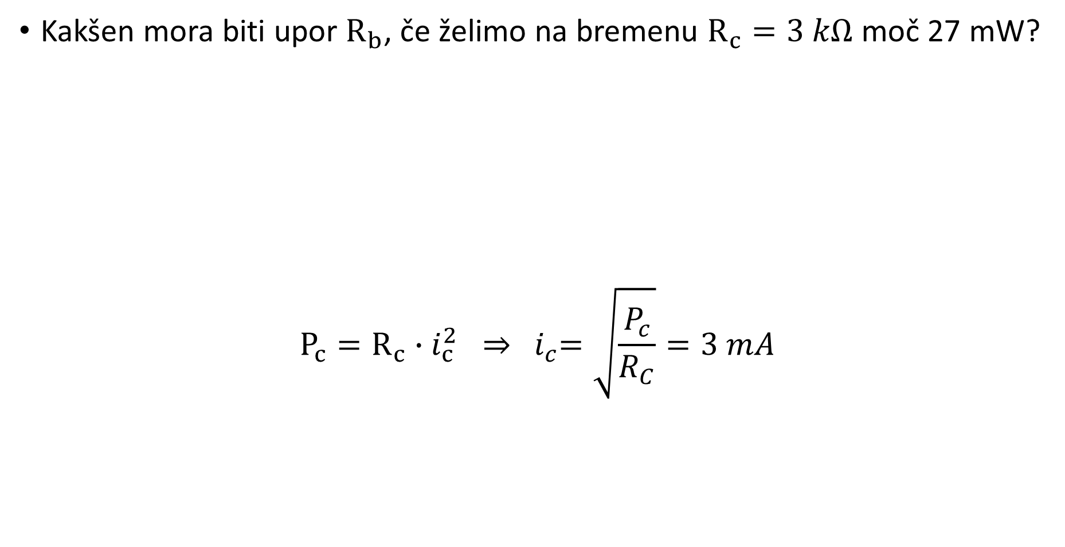
Primer 4
Kakšen mora biti upor $R_{b}$, če želimo na bremenu $R_{c}=3 kΩ$ moč 27 mW?
$$P_{c}=R_{c}∙i_{c}^{2} ⇒ { i}_{c}=\sqrt{\frac{P_{c}}{R_{C}}}=3 mA$$

Slide 35
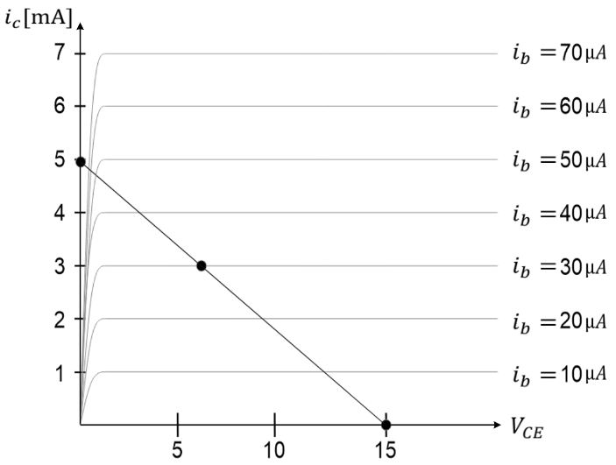
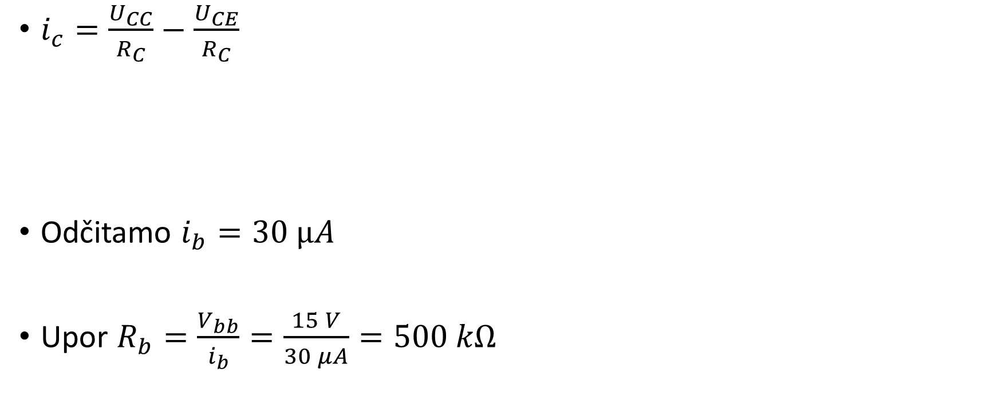
Primer 4 (nadaljevanje)
$i_{c}=\frac{U_{CC}}{R_{C}}−\frac{U_{CE}}{R_{C}}$
Odčitamo $i_{b}=30 μA$
Upor $R_{b}=\frac{V_{bb}}{i_{b}}=\frac{15 V}{30 μA}=500 kΩ$

Slide 36
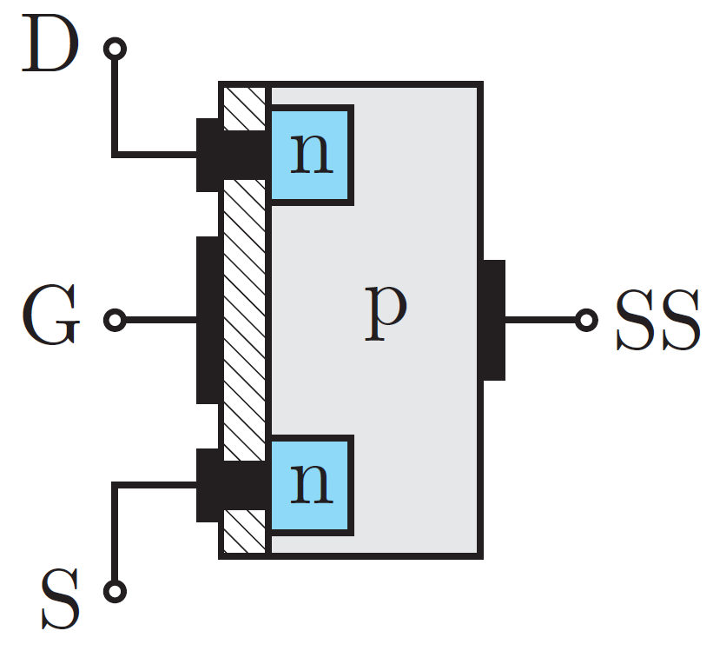
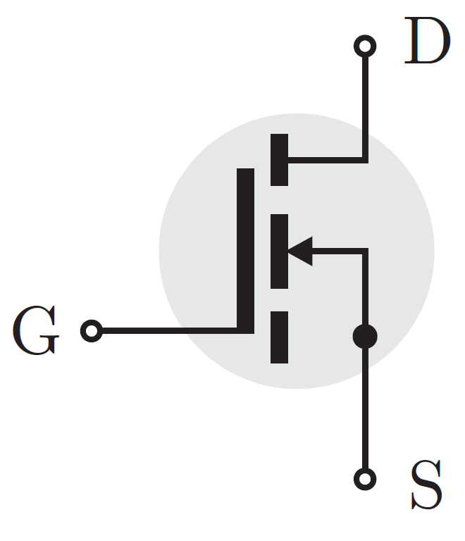
Poljski tranzistor (FET)

Slide 37
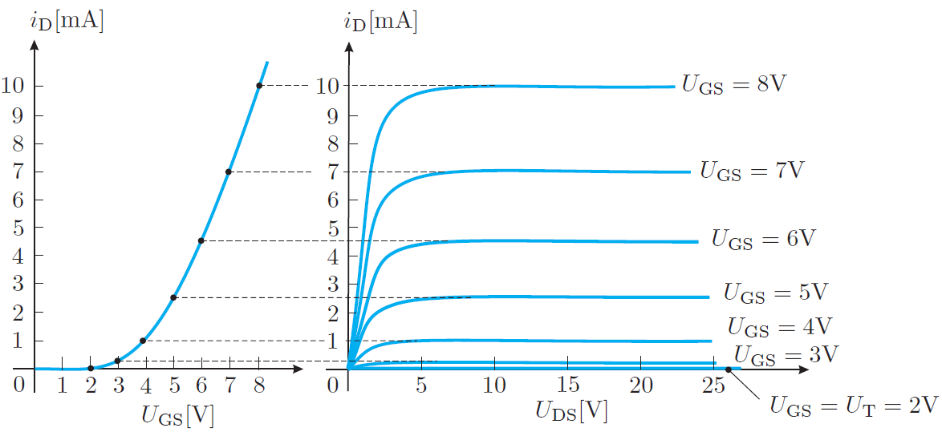
Karakteristika

Slide 38
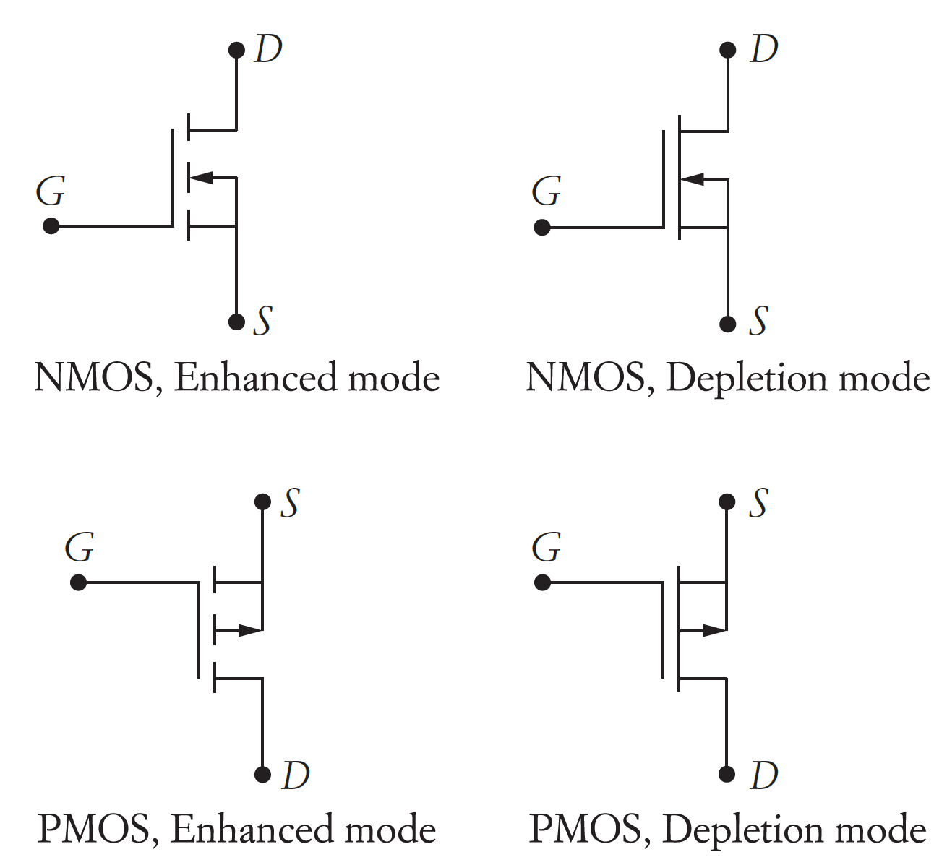
Tipi MOSFET-ov

Slide 39
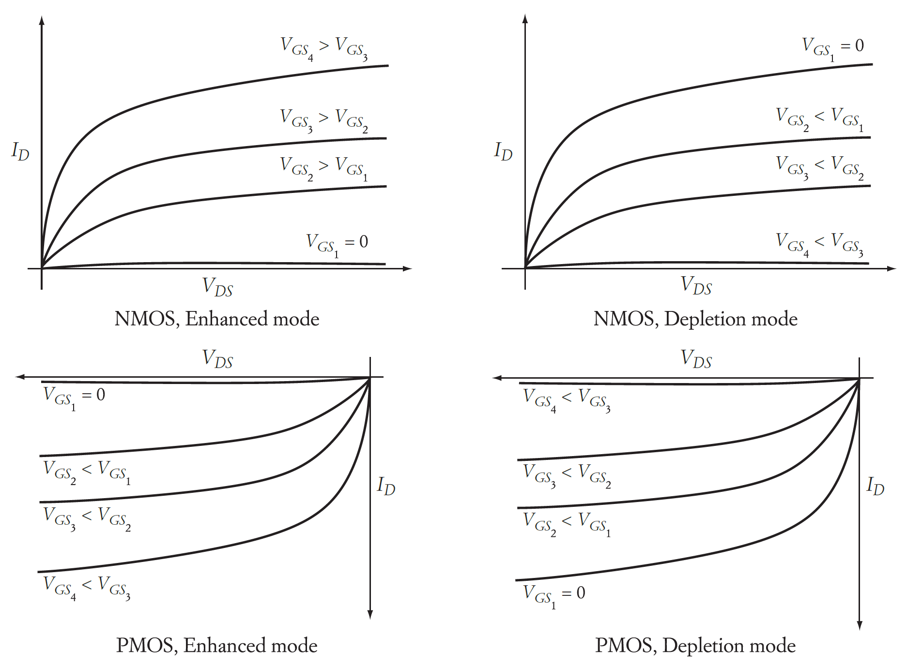
Karakteristike MOSFET-ov

Slide 40
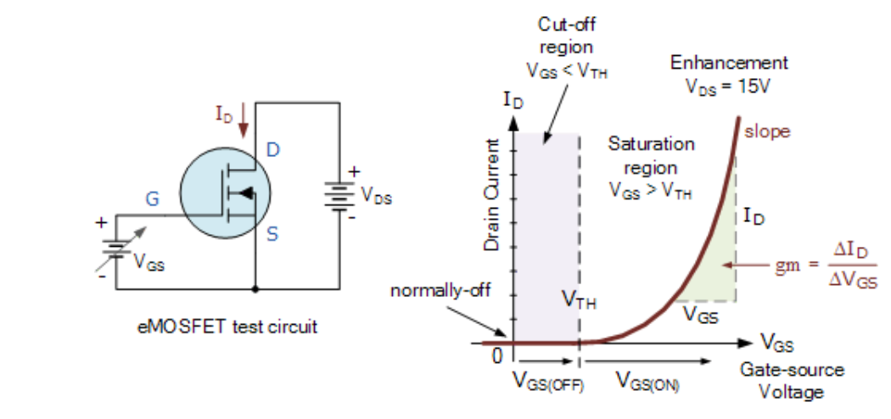
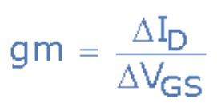
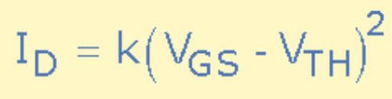
N-channel eMOSFET I-V Characteristics
Transfer conductance (gm)
eMOSFET drain current:

Slide 41
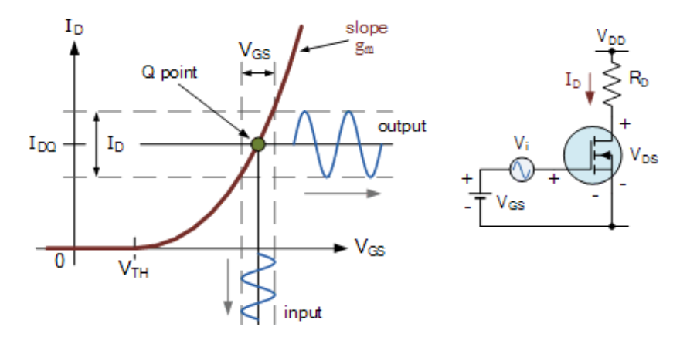
eMOSFET DC bias point

Slide 42
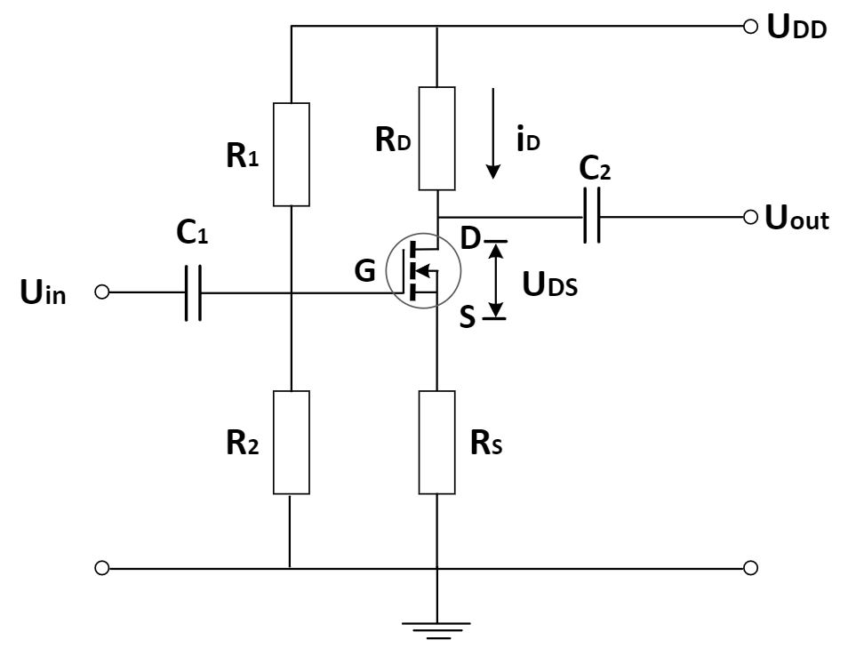
Ojačevalnik na osnovi MOSFET-a s prevodnostnim koeficientom

Slide 43
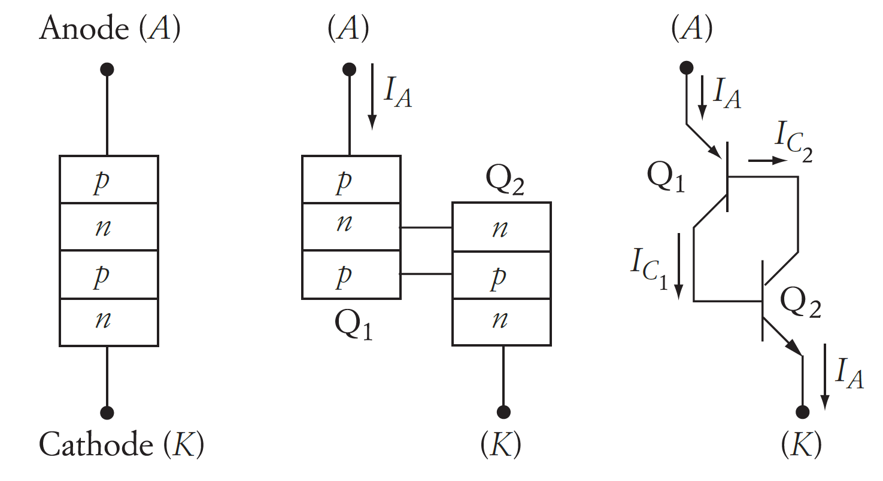
Tiristor

Slide 44

Enačbe

Slide 45

Karakteristika

Slide 46

SCR

Slide 47

Karakteristika SCR-ja

Slide 48
Lastnosti SCRjev
Cenejši za izdelavo kot na primer FET
Prožijo se s pulzom in ne s permanentnim tokom
V vezjih z izmeničnim tokom se sami ugasnejo
Dovoljujejo precej večje tokove in napetosti kot tranzistorji

Slide 49



Darligton tranzistor

Slide 50

IGBT

Slide 51

Karakteristika IGBT

Slide 52
Omejitve
Steady-state circuit ratings
Junction temperature
Surge current
Switching time
Critical rate of rise of current (or maximum di /dt)
Critical rate of rise of voltage (or maximum dv/dt).

Slide 53


Tipi napetosti
Enosmerna
Izmenična

Slide 54

Pregled po državah

